Slide 1
AUTOESTIMA
IXMUCANÉ CABRERA DE CHAMALÉ
GUATEMALA, C.A.

Slide 2
¿QUÉ ES AUTOESTIMA?
Cuadro mental que tenemos de nosotr@s mism@s, que casi siempre es inconsciente.
Una persona con autoimagen saludable tiene un cuadro mental correcto, se acepta a sí misma y reconoce sus áreas débiles y fuertes, sabiendo que no es perfecta.

Slide 3
TENER UNA AUTOIMAGEN SANA ES IMPORTANTE PORQUE:
Lo que pensamos de nosotr@s mism@s afecta lo que somos.
Se daña si tenemos problemas de aceptación por estar viv@s, por nuestro sexo, color, de nuestro valor como personas, etc.

Slide 4
FUNDAMENTOS DE UNA AUTOESTIMA BAJA:
Generalmente está basada en los parámetros puestos por la sociedad:
Posesiones---valgo por lo que tengo: Ropa de marca, joyas, celular, etc.
Posiciones----que tan importante e inteligente soy.
Apariencia-----valgo si soy joven, hermos@, delgad@, bien formad@, etc.

Slide 5
http://www.youtube.com/watch?v=gQxpPKJW5ww&feature=related

Slide 6
FUNDAMENTOS DE UNA AUTOESTIMA SANA:
Los fundamentos correctos están basados en lo que Dios piensa de nosotr@s y en lo que Él ha planeado para nuestra vida.
Así que puede decir:
¡ SOY ESPECIAL¡

Slide 7
SOY ESPECIAL PORQUE SOY UNIC@
Cada un@ de nosotr@s es especial. Usted tiene mucho valor porque no existe nadie como usted en el mundo entero.
SOY ESPECIAL PORQUE HE SIDO HECH@ DE UNA FORMA MARAVILLOSA.
Pero, algunas veces, aunque sabemos que somos únic@s y que hemos sido hech@s de una forma maravillosa, NO NOS SENTIMOS MUY ESPECIALES.

Slide 8
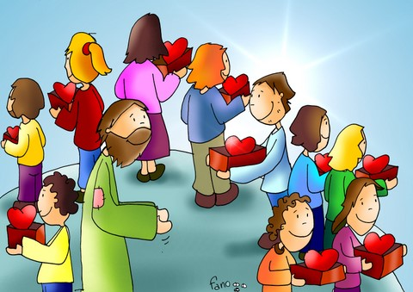
Algunas veces dejamos que otros quiten el precio que indica que somos muy valios@s y dejamos que pongan etiquetas que están muy por debajo del valor real.
PROBLEMA:
SOY PROFUNDAMENTE IMPERFECT@.
SOLUCION:
SOY GRANDEMENTE AMAD@.
El manual del fabricante nos enseña que A PESAR DE NUESTROS MUCHOS FRACASOS, DIOS TIENE UN AMOR INFINITO POR NOSOTR@S. “Con amor eterno te he amado, por tanto te prologué mi misericordia” (Jeremías 31:3).

Slide 9
Cada un@ de ustedes puede decir:
Soy especial porque soy únic@.
Soy especial porque he sido hech@ de una forma maravillosa y significativa,
Y aún cuando tengo grandes defectos e imperfecciones,
SOY ESPECIAL PORQUE DIOS ME AMA PROFUNDAMENTE

Slide 10
http://www.youtube.com/watch?v=CHIJbr0g-gc

